Slide 1
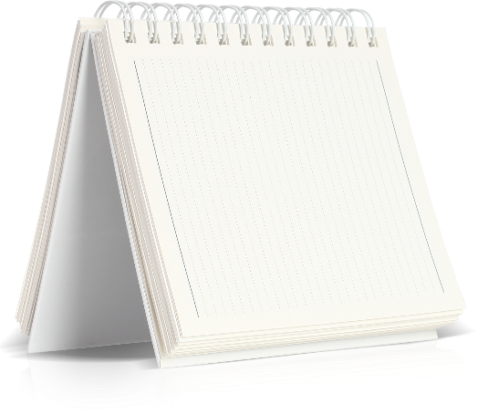
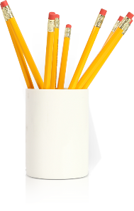
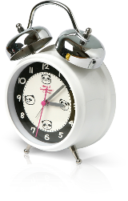
Trường THCS …..
Chào mừng quý thầy cô đến dự giờ thăm lớp!
LỚP: 8 GV: …………………….

Slide 2
THIẾT BỊ DẠY HỌC VÀ HỌC LIỆU
GIÁO VIÊN
HỌC SINH
 SGK
 Kế hoạch bài dạy
 Bảng phụ (máy chiếu)
 SGK
 Bảng nhóm.

Slide 3
CHÚ THÍCH
HĐ:
CÁ NHÂN
HĐ:
CẶP ĐÔI
HĐ:
NHÓM

Slide 4
01
KHỞI ĐỘNG

Slide 5
VÒNG QUAY MAY MẮN
LUẬT CHƠI
+ 5 nhóm lần lượt chọn câu hỏi tuỳ ý.
+ Trả lời câu hỏi, nếu sai nhóm khác có thể trả lời bổ sung.
+ Trở lại và quay tính điểm.
+ Thư kí ghi điểm cho các nhóm tương ứng.

Slide 6
VÒNG QUAY
MAY MẮN
30
20
1
2
3
40
10
50
80
4
5
6
60
70
7
8
9
QUAY

Slide 7
Câu 1: Một hộp chứa 10 tấm thẻ cùng loại được đánh số từ 3 đến 12. Chọn ra ngẫu nhiên 1 thẻ từ hộp. Hãy liệt kê các kết quả làm cho mỗi biến cố sau xảy ra:
Các kết quả thuận lợi cho biến cố “Số ghi trên thẻ là số nguyên tố” là :
A. 3; 5; 7; 11
B. 2; 3; 5; 7; 11
C. 3; 5; 7; 9; 11
D. 2; 3; 5; 7; 9; 11
QUAY VỀ

Slide 8
Câu 2: Một hộp chứa 10 tấm thẻ cùng loại được đánh số từ 3 đến 12. Chọn ra ngẫu nhiên 1 thẻ từ hộp. Hãy liệt kê các kết quả làm cho mỗi biến cố sau xảy ra:
Các kết quả thuận lợi cho biến cố “Số ghi trên thẻ là số lẻ” là :
A. 1; 3; 5; 7; 11
B. 3; 5; 7; 9; 11
C. 3; 5; 7; 11
D. 1; 3; 5; 7; 9; 11
QUAY VỀ

Slide 9
Câu 3: Gieo xúc xắc 30 lần liên tiếp, có 4 lần xuất hiện mặt 6 chấm. Xác suất thực nghiệm của biến cố "Mặt xuất hiện của xúc xắc là mặt 6 chấm“ là :
A. $\frac{2}{15}$
B. $\frac{6}{30}$
C. $\frac{16}{30}$
D. $\frac{1}{6}$
QUAY VỀ

Slide 10
Câu 4: Tung một đồng xu 50 lần liên tiếp, có 27 lần xuất hiện mặt S 23 lần xuất hiện mặt ngửa N. Xác suất thực nghiệm của biến cố “Mặt xuất hiện đồng su là mặt sấp S” là :
A. $\frac{23}{50}$
B. $\frac{4}{50}$
C. $\frac{27}{50}$
D. $\frac{17}{50}$
QUAY VỀ

Slide 11
Câu 5: Một hộp đựng 36 tấm thẻ giống nhau được đánh số 1; 2; 3; ...; 36. Bạn Nam rút ngẫu nhiên một tấm thẻ trong hộp. Xác suất của biến cố “Rút được tấm thẻ ghi số chia hết cho 4” là :
A. $\frac{1}{3}$
B. $\frac{1}{4}$
C. $\frac{1}{5}$
D. $\frac{1}{36}$
QUAY VỀ

Slide 12
Câu 6: Một hộp có 50 chiếc thẻ cùng loại, mỗi thẻ được ghi một trong các số 1, 2, 3,..., 50; hai thẻ khác nhau thì ghi hai số khác nhau. Rút ngẫu nhiên một thẻ trong hộp. Xác suất của biến cố “Số xuất hiện trên thẻ được rút ra là số có chữ số tận cùng bằng 5” là :
A. $\frac{25}{50}$
B. $\frac{1}{5}$
C. $\frac{7}{50}$
D. $\frac{1}{10}$
QUAY VỀ

Slide 13
Câu 7: Một hộp có 50 chiếc thẻ cùng loại, mỗi thẻ được ghi một trong các số 1, 2, 3,..., 50; hai thẻ khác nhau thì ghi hai số khác nhau. Rút ngẫu nhiên một thẻ trong hộp. Xác suất của biến cố “Số xuất hiện trên thẻ được rút ra là số có 2 chữ số ” là :
A. $\frac{40}{50}$
B. $\frac{41}{50}$
C. $\frac{42}{50}$
D. $\frac{43}{50}$
QUAY VỀ

Slide 14
Câu 8: Một túi đựng các quả cầu giống hệt nhau, chỉ khác màu, trong đó có 26 quả màu đỏ, 62 quả màu tím, 8 quả màu vàng, 9 quả màu trắng. Lấy ngẫu nhiên 1 quả trong túi. Xác suất để lấy được quả cầu màu tím là:
A. $\frac{62}{105}$
B. $\frac{3}{35}$
C. $\frac{26}{105}$
D. $\frac{8}{105}$
QUAY VỀ

Slide 15
Câu 9: Một túi đựng các quả cầu giống hệt nhau, chỉ khác màu, trong đó có 26 quả màu đỏ, 62 quả màu tím, 8 quả màu vàng, 9 quả màu trắng. Lấy ngẫu nhiên 1 quả trong túi. Xác suất để lấy được quả cầu màu trắng là:
A. $\frac{1}{105}$
B. $\frac{62}{105}$
C. $\frac{3}{35}$
D. $\frac{17}{105}$
QUAY VỀ

Slide 16
ÔN TẬP GIỮA HỌC KÌ 2
(Tiết 2)
LỚP：8 GV: ……………………

Slide 17
02
HÌNH THÀNH KIẾN THỨC

Slide 18
ÔN TẬP GIỮA HỌC KÌ 2
(Tiết 2)
I
XÁC SUẤT CỦA BIẾN CỐ NGẪU NHIÊN
TRONG MỘT SỐ TRÒ CHƠI ĐƠN GIẢN
II
XÁC SUẤT THỰC NGHIỆM CỦA MỘT BIẾN CỐ
TRONG 1 MỘT SỐ TRÒ CHƠI ĐƠN GIẢN

Slide 19
03
LUYỆN TẬP

Slide 20
Bài tập 1
Một hộp đựng 18 viên bi cùng khối lượng và kích thước, với 2 màu đỏ và vàng, trong đó số viên bi màu vàng gấp đôi số viên bi màu đỏ. Bình lấy ngẫu nhiên 1 viên bi từ trong hộp. Tính xác suất để Bình lấy được viên bi màu vàng?
Giải
Gọi x là số viên bi màu đỏ. Khi đó số viên bi màu vàng là 2x.
Theo bài ra, ta có : x + 2x = 18 hay 3x = 18 ⬄ x = 6
Do đó, số viên bi màu vàng là 12 viên.
Do bình lấy ngẫu nhiên 1 viên bi từ hộp có 18 viên nên có 18 kết quả có thể và kết quả đó là đồng khả năng.
Vậy xác suất để Bình lấy được viên bi màu vàng là $\frac{12}{18}= \frac{2}{3}$

Slide 21
Bài tập 2
Một nhà máy sản xuất linh kiện điện tử, kiểm tra chất lượng của 100 sản phẩm. Kết quả được ghi trong bảng sau:
a) Chọn ngẫu nhiên một sản phẩm của nhà máy. Hãy tính xác suất thực nghiệm của các biến cố sau:
A: “Sản phẩm không có lỗi”;
B: “Sản phẩm có đúng 1 lỗi”;
b) Nếu kiểm tra 120 sản phẩm khác, hãy dự đoán có bao nhiêu sản phẩm không có lỗi.
Số lỗi | 0 | 1 | > 1
Số sản phẩm | 62 | 35 | 3
Giải
a) Xác suất thực nghiệm của các biến cố A và B tương ứng là :$\frac{62}{100}=0,62; \frac{35}{100}=0,35.$
Vậy ta có các ước lượng sau : P(A) ≈ 0,62 ; P(B) ≈ 0,35
b) Gọi k là số sản phẩm không có lỗi, ta có P(A) ≈ $\frac{k}{120}$ ⬄ 0,62 ≈ $\frac{k}{120}$ => k = 74,4
Vậy có khoảng 74 sản phẩm không có lỗi.

Slide 22
Bài tập 3: Tỉ lệ nữ của 1 câu lạc bộ nghệ thuật là 60%. Tổng số thành viên của câu lạc bộ là 25 người.
a) Gặp ngẫu nhiên 1 thành viên của câu lạc bộ, tính xác suất thành viên đó là nữ.
b) Em có nhận xét gì về tỉ lệ thành viên nữ và xác suất trên?
Giải
a) Số thành viên nữ của câu lạc bộ là :
25.60% = 15 (người)
Xác suất gặp được thành viên nữ là $\frac{15}{25}=\frac{3}{5}$
b) Tỉ lệ thành viên nữ của câu lạc bộ là :
60% = $\frac{60}{100}=\frac{3}{5}$
Do đó tỉ lệ thành viên nữ của câu lạc bộ đúng bằng xác suất gặp ngẫu nhiên 1 thành viên nữ của câu lạc bộ đó.

Slide 23
04
VẬN DỤNG

Slide 24
VẬN DỤNG
GIẢI CỨU
ĐẠI DƯƠNG
LUẬT CHƠI
+ Có tất cả 5 câu hỏi, gọi học sinh ứng với 5 nhóm lần lượt trả lời các câu hỏi. Mỗi câu hỏi có 10 giây để suy nghĩ và trả lời.
+ Nếu nhóm nào trả lời đúng thì sẽ giải cứu được sinh vật đại dương tương ứng được 10 điểm, thư kí cộng vào điểm tổng của nhóm.
+ Nếu học sinh trả lời sai thì các sinh vật tương ứng chưa được giải cứu

Slide 25
START
Hết Giờ
Câu 1: Gieo một con xúc sắc cân đối và đồng chất. Gọi A là biến cố gieo được mặt có số chấm chia hết cho 3. Xác suất của biến cố A là :
12
9
3
6
A. $\frac{3}{6}$
B. $\frac{1}{3}$
C. $\frac{4}{6}$
D. $\frac{1}{6}$

Slide 26
START
Hết Giờ
Câu 2: Một hộp chứa 3 viên bi xanh, 4 viên bi đỏ và 5 viên bi vàng có cùng kích thức và khối lượng. Lấy ngẫu nhiên ra 1 viên bi từ hộp. Tính xác suất viên bi lấy ra không có màu đỏ?
12
9
3
6
A. $\frac{3}{12}$
B. $\frac{4}{12}$
C. $\frac{5}{12}$
D. $\frac{2}{3}$

Slide 27
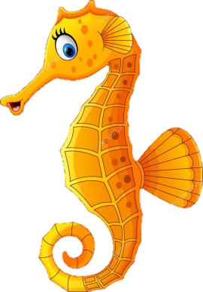
START
Hết Giờ
Câu 3: Trong trò chơi vòng quay số mô tả một đĩa tròn bằng bìa cứng được chia làm tám phần bằng nhau và ghi các số 1, 2, 3, 4, 5, 6, 7, 8, chiếc kim được gắn cố định vào trụcquay ở tâm của đĩa. Quay đĩa tròn một lần. Xác suất của biến cố "Mũi tên chỉ vào hình quạt ghi số chẵn".
12
9
3
6
A. $\frac{3}{8}$
B. $\frac{5}{8}$
C. $\frac{1}{2}$
D. $\frac{3}{4}$

Slide 28
START
Hết Giờ
Câu 4: Xác suất của biến cố “Số tự nhiên được viết ra có 2 chữ số là bội của 9” là :
12
9
3
6
A. $\frac{1}{9}$
B. $\frac{7}{90}$
C. $\frac{5}{9}$
D. $\frac{11}{90}$

Slide 29
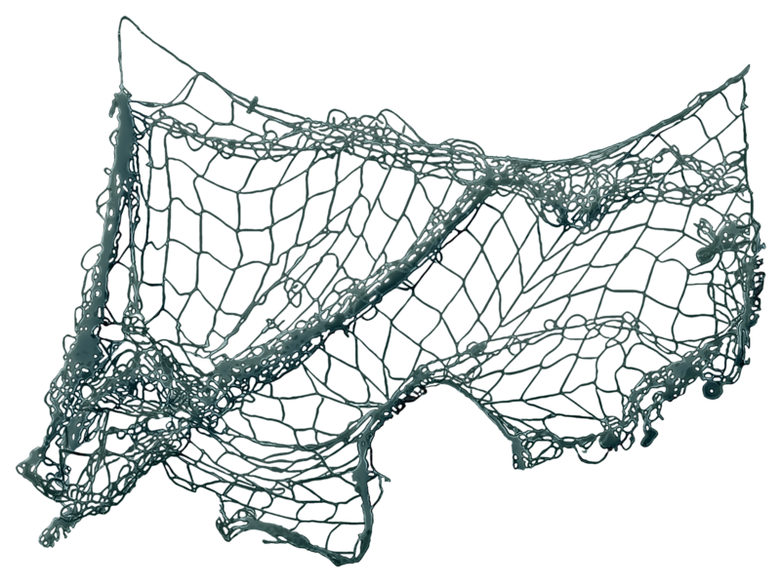
START
Câu 5: Tung một đồng xu 30 lần liên tiếp, có 17 lần xuất hiện mặt N, 13 lần xuất hiện mặt sấp S . Xác suất thực nghiệm của biến cố: "Mặt xuất hiện đồng xu là mặt N" là:
Hết Giờ
12
9
3
6
A. $\frac{13}{30}$
B. $\frac{30}{30}$
C. $\frac{17}{30}$
D. $\frac{11}{30}$

Slide 30
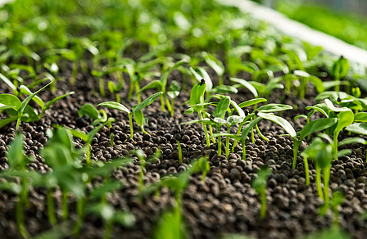
TÌM TÒI – MỞ RỘNG
NẢY MẦM CỦA MỘT LOẠI HẠT GIỐNG
Xác suất nảy mầm của một loại hạt giống là 0,8. Người ta đem gieo 1000 hạt giống đó. Hãy ước lượng xem có khoảng bao nhiêu hạt trong số đó sẽ nảy mầm?
Thảo luận theo nhóm và báo cáo kết quả trong tiết sau.

Slide 31
HƯỚNG DẪN VỀ NHÀ
Ôn lại các kiến thức đã học ở 2 tiết trên.
1
DẶN DÒ
2
Thực hiện công việc nhóm ở nhà.
Chuẩn bị cho thi giữa kì 2
3

Slide 32
THANK YOU!
Chúc các con học tốt!

